Slide 1


[Kaggle] Elo Merchant Category Recommendation
상점 이용 고객 충성도 예측
-1주차 EDA-
2019.12.01

Slide 2
[Kaggle] Elo Merchant Category Recommendation
목표 및 평가척도 확인
데이터 구성
EDA

Slide 3
[Kaggle] Elo Merchant Category Recommendation
목표 및 평가 척도확인

Slide 4
[Kaggle] Elo Merchant Category Recommendation
1. 목표 및 평가 척도확인 – 목표
카드 고객 ID
고객 충성도
C_ID_9e8600711
C_ID_1c9f77086c
C_ID_07b20e9908
0
0.5
-1
1. 카드 고객별(card_id) 충성도(target) 예측 Regresssion
- 독립변수 : card_id(unique) + 각종변수(거래일자, 도시, 상점 정보 등)
- 종속변수 : target(customer loyalty, +/0/- 값 존재, 연속형)
※ 종속변수가 categorical이 아닌 continuous임을 주의, 따라서 분석은 regression으로 진행

Slide 5

[Kaggle] Elo Merchant Category Recommendation
1. 목표 및 평가 척도확인 – 평가척도(RMSE)
Root Mean Squared Error : 잔차 제곱의 합의 평균에 제곱근 씌운 값
1) 식 : sqrt {[(실제치 – 예측치)^2 전체의 합 / 전체 개수]}
※ MSE에 제곱근을 씌워 잔차 제곱으로 과대평가된 값을 어느정도 상쇄하려는 의도로 사용
2) 본 Competition의 경우 각 해당하는 값은
- n: card_id의 전체 개수(unique)
- yi: 실제 target(충성도) 값
- yi(hat): 예측한 target(충성도) 값

Slide 6
[Kaggle] Elo Merchant Category Recommendation
데이터 구성

Slide 7
[Kaggle] Elo Merchant Category Recommendation
2. 데이터 구성 – 종류 확인
데이터 종류 | 해당 데이터(csv)
카드 정보 데이터 (고객ID, 첫 거래일, 카테고리, 충성도) | train test
2) 상점 거래 데이터 (구매일자, 카드승인여부, 도시 등) | historical_transactions new_merchant_transactions
3) 상점 정보 데이터 (상점ID, 평균 판매액, 평균 판매량 등) | merchants
1. 데이터 종류
1) 카드ID를 Unique로 한 카드 정보 데이터 (train/test)
2) 카드ID를 Unique로 한 상점 거래 관련 데이터 (historical_transactions/new_merchant_transactions)
3) 상점ID를 Unique로 한 상점 정보 데이터 (merchants)

Slide 8
[Kaggle] Elo Merchant Category Recommendation
2. 데이터 구성 – 데이터 병합 전략
상점 거래 데이터(고객별)
historical_transactions
new_merchant_transactions
※unique key : card_id
merchant_id 보유
card_id로 join
카드 정보 데이터
(train/test)
※unique key : card_id
merchant_id로 join
상점 정보 데이터(상점별)
merchants
※unique key : merchant_id
학습을 위한 Base Data 생성
1. 각 데이터의 Unique Key값을 이용한 join을 통해 데이터 병합 예정
1) 상점 정보(merchants) → 상점 거래(transacctions)는 ‘merchant_id로 join’
2) 1)의 병합된 상점 거래(transactions) → 카드정보(train/test)는 ‘card_id로 join’
2. 만들어진 train/test 데이터를 바탕으로 학습에 활용(Baseline data for modeling)

Slide 9
[Kaggle] Elo Merchant Category Recommendation
EDA

Slide 10
[Kaggle] Elo Merchant Category Recommendation
3. EDA – 변수 확인(train.csv, test 동일)
train.csv (test의 경우, 특성상 Target 없음)
Columns | Description
card_id | 카드 ID
first_active_month | 'YYYY-MM’, 첫 구매 활성 월
feature_1 | 카드 카테고리 1
feature_2 | 카드 카테고리 2
feature_3 | 카드 카테고리 3
Target(종속변수) | 2달 기준으로 측정된 고객 충성도 값

Slide 11
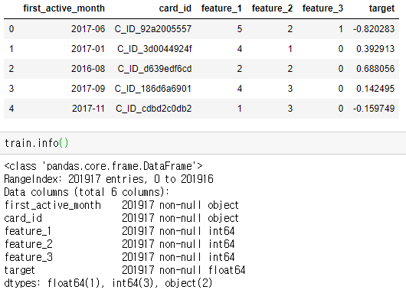
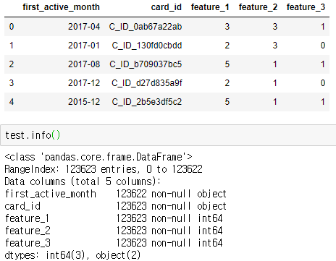
[Kaggle] Elo Merchant Category Recommendation
3. EDA(train/test.csv)

Slide 12
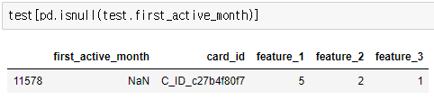
[Kaggle] Elo Merchant Category Recommendation
3. EDA(train/test.csv)
구분 | train | test
형태 | 201917행 6열 | 123623행 5열
변수 개수 | 6(종속변수 포함) | 5
변수 타입 | obj: 2 / int, float: 4 | obj: 2 / int, float:3
기간 | 2011.11 ~ 2018.02 | 2011.11 ~ 2018.01
NA 여부 | 없음 | 1개 (first_active_month, 11578행)

Slide 13
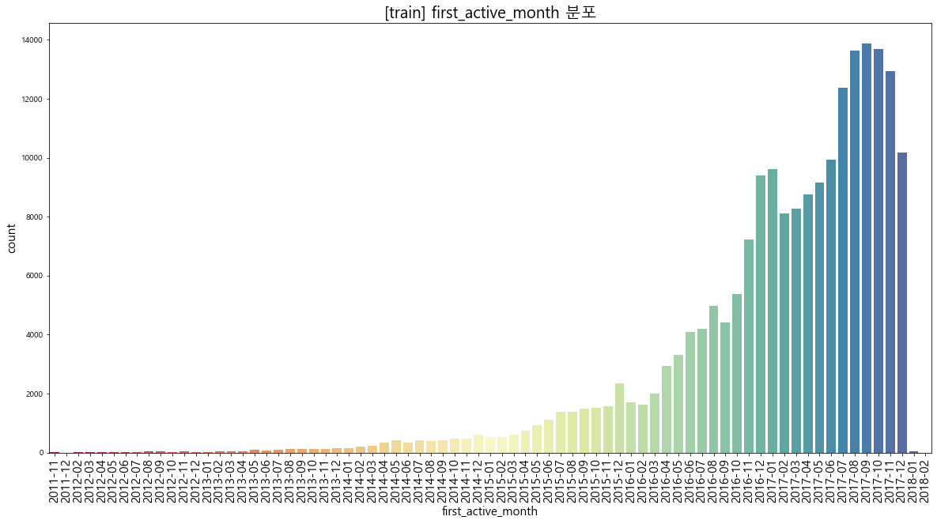
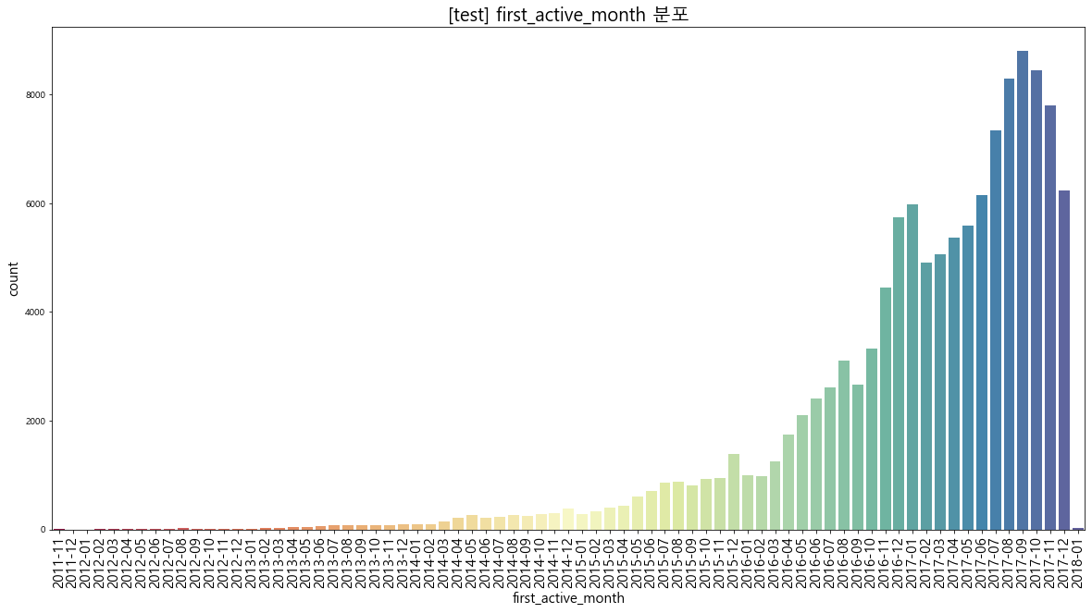
[Kaggle] Elo Merchant Category Recommendation
3. EDA (first_active_month, 첫 구매 활성 월)
first_active_month
train/test 유사하게 시간에 따라 증가
그러나 2018년 1,2월은 급격히 감소
이는 competition이 2018년 1~2월에
진행되어 이 기간 데이터는 추출이
잘 안된 것으로 추측됨

Slide 14
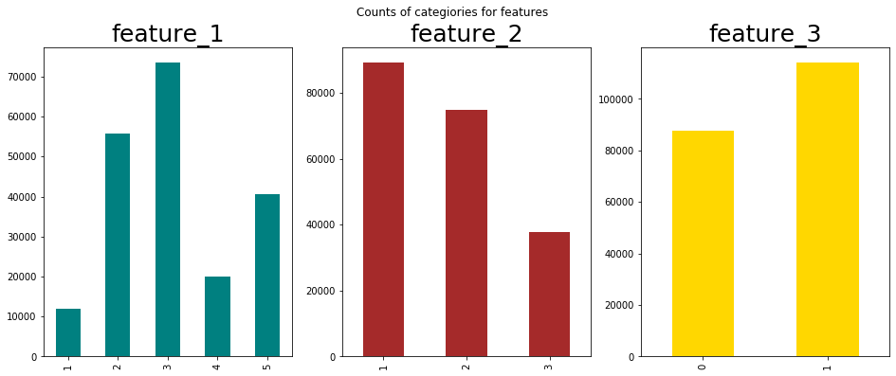
[Kaggle] Elo Merchant Category Recommendation
3. EDA (feature 1/2/3)
feature 1/2/3
카드 관련 카테고리라는 것 외에
정확한 설명이 없는 변수
숫자로 이미 전처리 된 categorical값
분포는 각각 상이한 모습을 보임
5종류
3종류
2종류

Slide 15
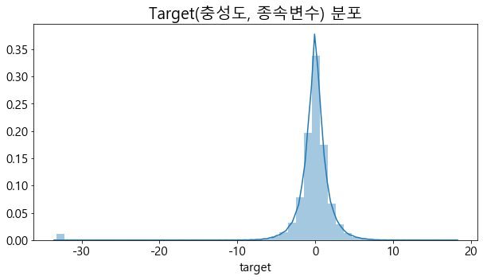

[Kaggle] Elo Merchant Category Recommendation
3. EDA (target)
target
종속변수, 고객 충성도를 나타내는 값
0을 기준으로 정규분포형을 따르나
-30 이하의 몇 개의 특이 값이 존재
해당 개수는 2207개이며
대부분의 값들은 -10 < target < 10
학습 시 처리 할 지에 대한 고민 필요

Slide 16
[Kaggle] Elo Merchant Category Recommendation
3. EDA – 변수 확인(historical_transactions, new_merchant_period.csv)
historical_transactions.csv
Columns | Description
card_id | 카드 ID
month_lag | 참조일과 실제 처리일간의 차이(월 기준)
purchase_date | 구매일
authorized_flag | 승인 구분(Y/N)
category_3 | 카테고리_3
installments | 할부 구매 수
category_1 | 카테고리_1
merchant_category_id | 상점 카테고리 ID
subsector_id | 상점 카테고리 그룹 ID
merchant_id | 상점 ID
purchase_amount | 표준화된 구매 량
city_id | 도시ID
state_id | 주 ID
category_2 | 카테고리_2

Slide 17
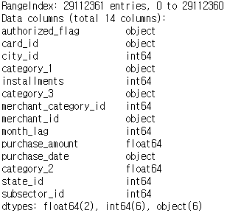
[Kaggle] Elo Merchant Category Recommendation
3. EDA (historical_transactions)
authorized_flag | card_id | city_id | category_1 | installments | category_3 | merchant_category_id | merchant_id | month_lag | purchase_amount | purchase_date | category_2 | state_id | subsector_id
Y | C_ID_4e6213e9bc | 88 | N | 0 | A | 80 | M_ID_e020e9b302 | -8 | -0.703331 | 2017-06-25 15:33:07 | 1.0 | 16 | 37
Y | C_ID_4e6213e9bc | 88 | N | 0 | A | 367 | M_ID_86ec983688 | -7 | -0.733128 | 2017-07-15 12:10:45 | 1.0 | 16 | 16
Y | C_ID_4e6213e9bc | 88 | N | 0 | A | 80 | M_ID_979ed661fc | -6 | -0.720386 | 2017-08-09 22:04:29 | 1.0 | 16 | 37
Y | C_ID_4e6213e9bc | 88 | N | 0 | A | 560 | M_ID_e6d5ae8ea6 | -5 | -0.735352 | 2017-09-02 10:06:26 | 1.0 | 16 | 34
Y | C_ID_4e6213e9bc | 88 | N | 0 | A | 80 | M_ID_e020e9b302 | -11 | -0.722865 | 2017-03-10 01:14:19 | 1.0 | 16 | 37
열이름 | NA개수 | NA비율(%)
authorized_flag | 0 | 0.000000
card_id | 0 | 0.000000
city_id | 0 | 0.000000
category_1 | 0 | 0.000000
installments | 0 | 0.000000
category_3 | 178159 | 0.611970
merchant_category_id | 0 | 0.000000
merchant_id | 138481 | 0.475678
month_lag | 0 | 0.000000
purchase_amount | 0 | 0.000000
purchase_date | 0 | 0.000000
category_2 | 2652864 | 9.112500
state_id | 0 | 0.000000
subsector_id | 0 | 0.000000
1. Shape : (29112361행,14열)
2. Dtype : obj(6) / int, float(8)
3. NA여부: category_3(178159개, 0.6%) / merchant_id(138481개, 0.4%) / category_2(2652864개, 9.1%)
4. 기간 : 2017-01-01 ~ 2018-02-28 (purchase_date)

Slide 18
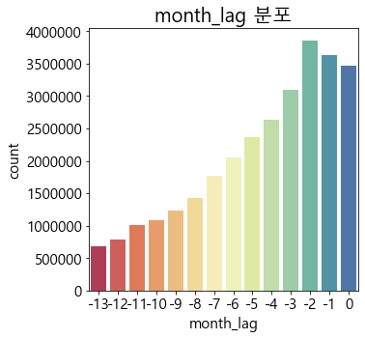
[Kaggle] Elo Merchant Category Recommendation
3. EDA (month_lag)
month_lag
참조 월 – 실제 처리월간 차이로
실제 처리가 항상 나중에 발생하여
모든 값 자체가 음수 ~ 0을 이룬다
최대로 늦게 처리된 기간은 13개월

Slide 19
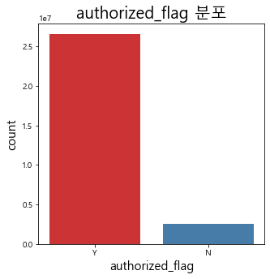
[Kaggle] Elo Merchant Category Recommendation
3. EDA (authorized_flag)
authorized_flag
승인 여부를 나타내는 열
승인 26595452건 비승인 2516909건
약 91%정도가 승인된 거래
비승인건 유지 or 제거 고민 필요

Slide 20
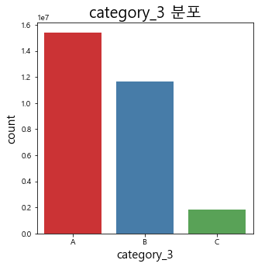
[Kaggle] Elo Merchant Category Recommendation
3. EDA (category_3)
category_3
정확한 정보가 주어지지 않은 열
A/B/C 3종류의 값으로 구성됨
분포는 A>B>C 순

Slide 21
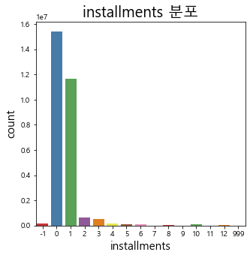
[Kaggle] Elo Merchant Category Recommendation
3. EDA (installments)
installments
할부 구매수를 나타내는 열
대다수의 데이터가 0, 1회로 존재
-1과 999는 결측치 또는 특이값 추정

Slide 22
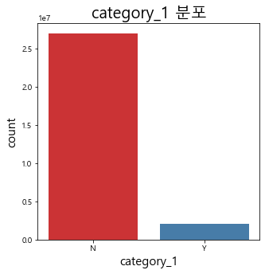
[Kaggle] Elo Merchant Category Recommendation
3. EDA (category_1)
category_1
정확한 정보가 주어지지 않은 열
N, Y 2종류 값으로 구성됨
분포는 N>Y 순
NA값 178159개(전체의 0.6%) 존재

Slide 23
[Kaggle] Elo Merchant Category Recommendation
3. EDA (merchant_category_id)
merchant_category_id | 개수
705 | 5554009
307 | 3057930
278 | 2254227
80 | 1929413
367 | 1608239
... | ...
311 | 1
322 | 1
882 | 1
86 | 1
687 | 1
merchant_category_id
상점 카테고리 ID
327 종류가 있으며
1<=값 개수 범위<=5554009
-1이 존재하는데 이는 결측치로 추정
327 rows × 1 columns

Slide 24
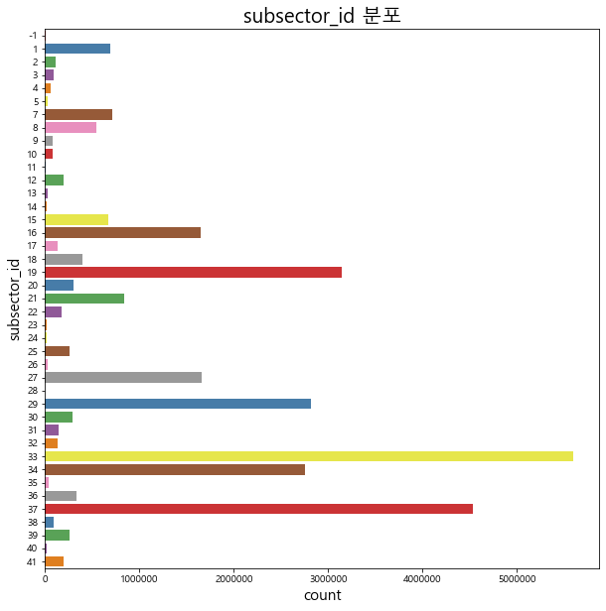
[Kaggle] Elo Merchant Category Recommendation
3. EDA (subsector_id)
subsector_category_id
세부 지역 카테고리 ID
41 종류가 있으며
124<=값 개수 범위<=5594146
-1이 존재(2252개)하며 결측치로 추정

Slide 25

[Kaggle] Elo Merchant Category Recommendation
3. EDA (purchase_amout)
purchase_amout
표준화된 구매량 변수
-0.746...<=값 범위<=6010603.97
-값은 데이터 해당 기간 중 환불>구매
라서 일어난 것으로 보임
어떤 표준화를 한 것인지는 모르나
그 과정에서 소수점이 발생
-값 변경 or 제거에 대한 선택 필요

Slide 26
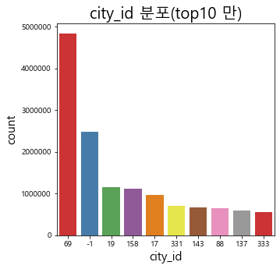
[Kaggle] Elo Merchant Category Recommendation
3. EDA (city_id)
city_id
도시 ID 변수
종류는 308가지이며
45<=값 개수 범위<=4835441
-1값은 결측치로 추정됨

Slide 27
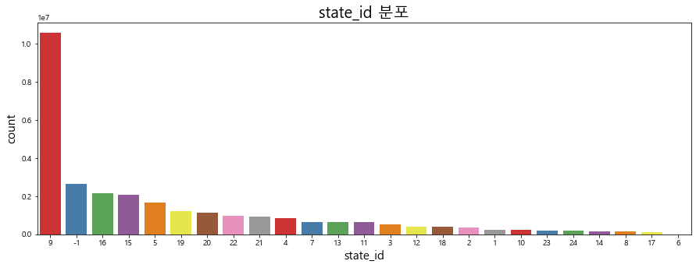
[Kaggle] Elo Merchant Category Recommendation
3. EDA (state_id)
state_id
주 ID 변수
종류는 25가지이며
7233<=값 개수 범위<=10568881
-1값은 결측치로 추정됨

Slide 28
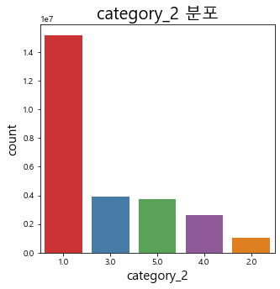
[Kaggle] Elo Merchant Category Recommendation
3. EDA (category_2)
category_2
정확한 정보가 주어지지 않은 열
1.0 ~5.0 5종류의 값으로 구성됨
분포는 1.0> 3.0 > 5.0 > 4.0 > 2.0 순

Slide 29
[Kaggle] Elo Merchant Category Recommendation
3. EDA – 변수 확인(merchants)
merchants.csv
Columns | Description
merchant_id | 상점 ID
merchant_group_id | 상점 그룹 ID
merchant_category_id | 상점 카테고리 ID
subsector_id | 상점 카테고리 그룹 ID
numerical_1 | 알 수 없음
numerical_2 | 알 수 없음
category_1 | 카테고리 1
most_recent_sales_range | 최근 active 월 수입 범위--> A > B > C > D > E
most_recent_purchases_range | 최근 active 월 거래 건수 범위 --> A > B > C > D > E
avg_sales_lag3 | 지난 3달 간의 월 평균 수입/지난 active 월 수입
avg_purchases_lag3 | 지난 3달 간의 월 평균 거래 건수/지난 active 월 거래 건수
active_months_lag3 | 지난 3달 active 월 거래량
avg_sales_lag6 | 지난 6달 간의 월 평균 수입/지난 active 월 수입
avg_purchases_lag6 | 지난 6달 간의 월 평균 거래 건수/지난 active 월 거래 건수
active_months_lag6 | 지난 6달 active 월 거래량
avg_sales_lag12 | 지난 12달 active 월 거래량
avg_purchases_lag12 | 지난 12달 간의 월 평균 수입/지난 active 월 수입
active_months_lag12 | 지난 12달 간의 월 평균 거래 건수/지난 active 월 거래 건수
category_4 | 카테고리_4
city_id | 도시ID
state_id | 주ID
category_2 | 카테고리_2

Slide 30

감사합니다

Slide 31
양식지

